Slide 1

扑翼飞行器的市场调研报告
产业前沿课第一组成果展示
组长：高驰 组员：简平诚 黄伟祥 高崇凯 江一鸣

Slide 2
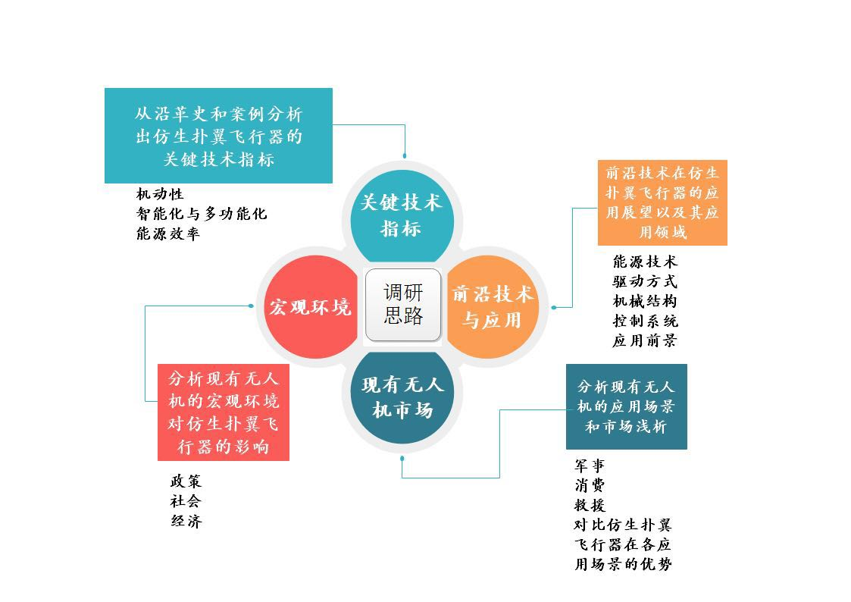
我们的调研思路

Slide 3
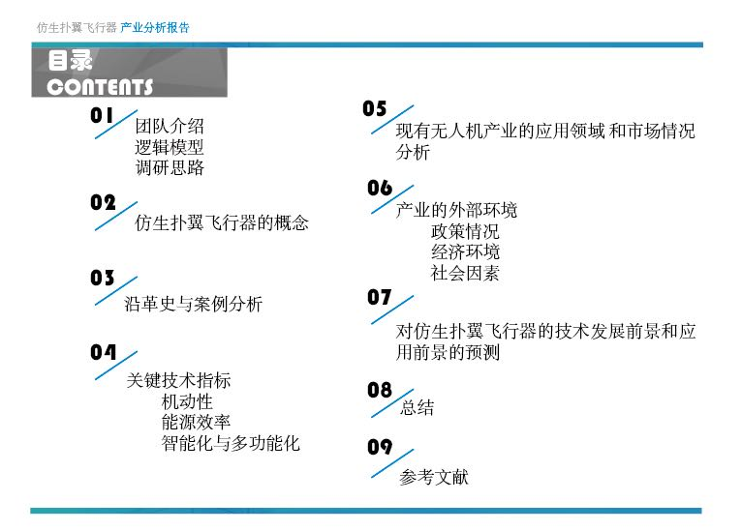
目录
Notes:
Pest没有t

Slide 4
1.沿革史与案例分析

Slide 5
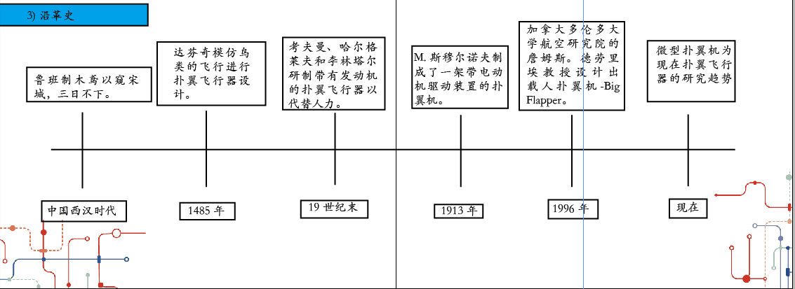
历史进程

Slide 6
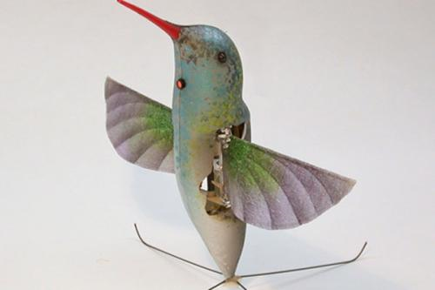
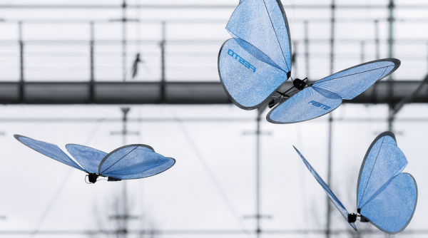
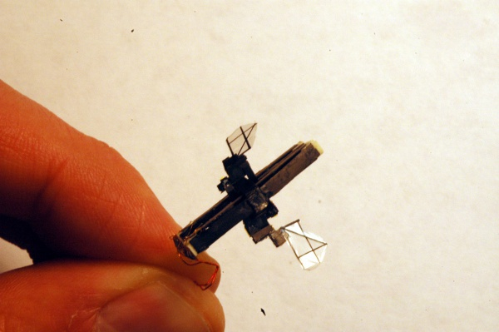
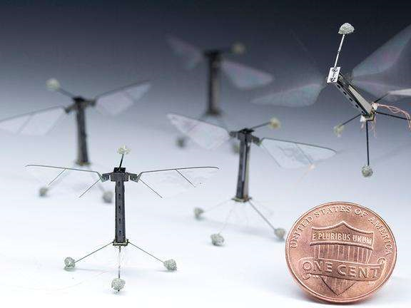
案例
Aerovironment Nano hummingbird（机器蜂鸟）
Festo eMotionbutterflies(机器蝴蝶）
美国加州大学伯克利分校的
Micromechanical Flying Insect
Harvard Robobee(机器蜜蜂）

Slide 7
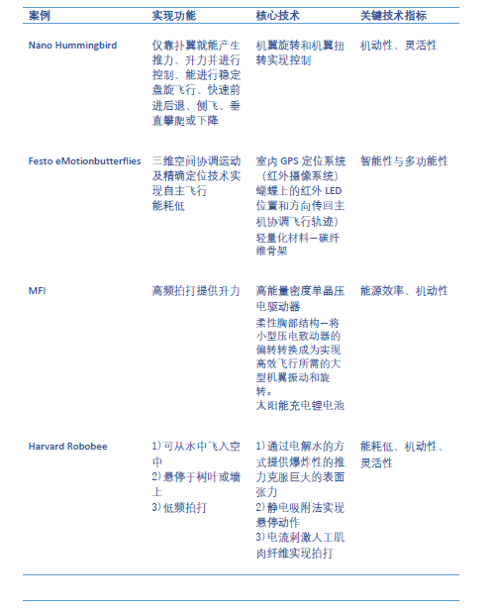
从扑翼飞行器
的发展史上出
现过的最典型
的例子中总结
出扑翼飞行器
的关键技术指标

Slide 8
2.KPI：能源效率 机动性 智能化与 多功能化程度

Slide 9
KPI
扑翼飞行方式的效率较现有飞行方式高
较强的飞行机动性和稳定性
能够在复杂的自然环境下飞行，无需专门起落环境，对气候条件要求低
结论：我们称上述三个指标为仿生扑翼飞行器的关键性能指标（KPI）。对于一个产品，这些指标是判断它是否“合格”或“优秀”的尺子。

Slide 10
3.现有无人机市场分析

Slide 11





三部分市场分别调研

Slide 12
4.前沿技术在仿生扑翼飞行器的应用

Slide 13
分为两大部分
前沿技术
硬件
软件

Slide 14
硬件
先进材料
低功耗原件与先进能源
太阳能热光伏电池
量子通信

Slide 15
软件
模块化设计
数字孪生
自主控制
物联网
人工智能

Slide 16
谢谢大家！

